Slide 1
UNIVERSIDADE ABERTA DO SUS UNIVERSIDADE FEDERAL DE PELOTAS Especialização em Saúde da Família Modalidade a Distância Turma nº 5
MELHORIA NA ATENÇÃO À SAÚDE DE HIPERTENSOS E DIABÉTICOS DA UNIDADE BÁSICA DE SAÚDE SANTA TEREZA DO MUNICÍPIO DE BOA VISTA-RR.
HUGO FRANCISCO RODAS DE SOUZA
ORIENTADOR: PABLO VIANA STOLZ

Slide 2
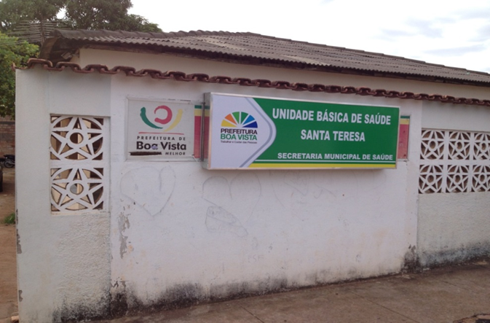
Introdução
Importância da intervenção
Saúde no município
Unidade Básica de Saúde Santa Tereza

Slide 3
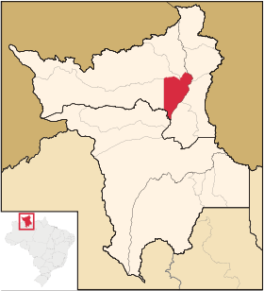
Introdução
Localização: Boa Vista situa-se na porção centro-oriental do estado de Roraima a 785 km de Manaus.
População Total: 314.900 habitantes - 63,11% da população de Roraima vivem na zona urbana - (IBGE, 2014)
Serviços de saúde no Município:
32 Unidades Básicas
55 Unidades de ESF
01 Serviço de Radiologia
00 ESB - inseridas - ESF
02 CAPS
03 Hospitais

Slide 4
Local de Atuação
UBS Santa Tereza – Urbana
Famílias do bairro e do entorno
Pessoal atuante:
2 Equipes:
1 Médico
1 Enfermeiro
1 Técnico de enfermagem
6 Agentes Comunitários de Saúde

Slide 5
Objetivos
Geral
Melhoria na saúde de hipertensos e diabéticos da Unidade Básica de Saúde Santa Tereza de Boa Vista – Roraima.
Específicos
Ampliar a cobertura a hipertensos e/ou diabéticos;
Melhorar a qualidade da atenção; a adesão ao programa e o registro das informações sobre os hipertensos e diabéticos;
Mapear hipertensos e diabéticos de risco para doença cardiovascular;
Promover a saúde de hipertensos e diabéticos.

Slide 6
Logística
Protocolo utilizado:
CADERNOS DE ATENÇÃO BÁSICA Nº 16 – DIABETES MELLITUS, MINISTÉRIO DA SAÚDE.
CADERNOS DE ATENÇÃO BÁSICA Nº 15 – HIPERTENSÃO ARTERIAL SISTÊMICA, MINISTÉRIO DA SAÚDE.
Promoção de saúde bucal nos grupos.
Atendimento na UBS.

Slide 7
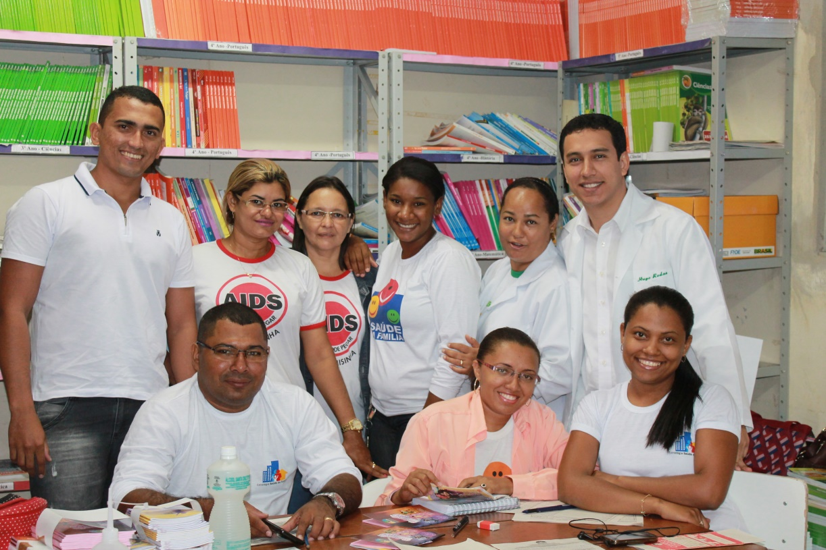
Ações Realizadas pela equipe:
Divulgação do programa para comunidade;
Capacitação para toda equipe básica de trabalho (foto);
Acolhimento;
Registro das
informações.

Slide 8
Qualificação Profissional
Atendimento aos usuários hipertensos e diabéticos a rotina da UBS.
Melhorias prática clínica.
Interação com as equipes.
Antes e depois da intervenção.

Slide 9
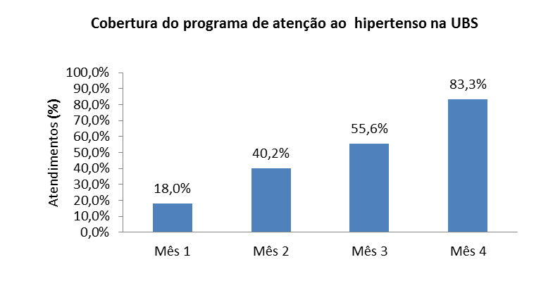
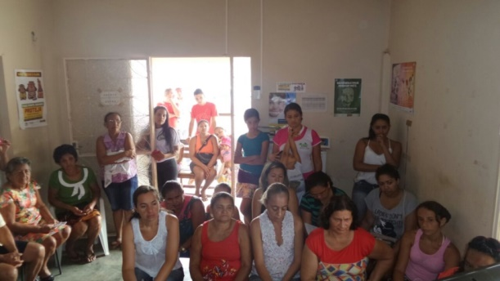
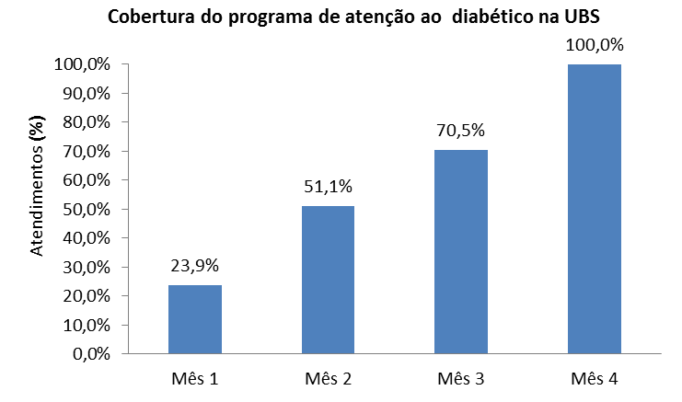
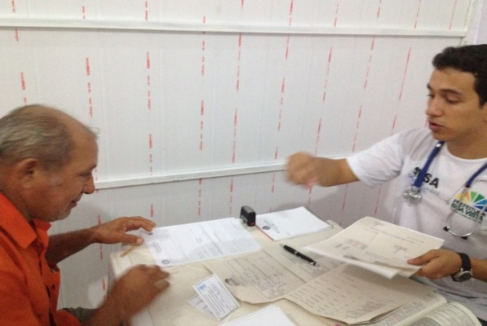
Resultados
Cobertura do programa de atenção ao hipertenso e diabético na UBS

Slide 10
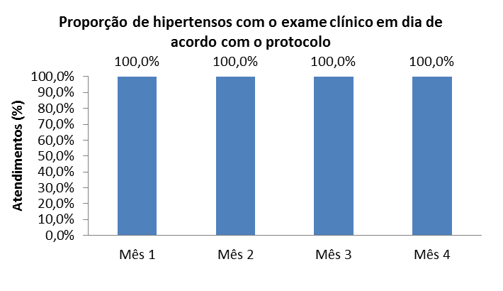
Proporção de hipertensos e diabéticos com o exame clínico em dia de acordo com o protocolo

Slide 11
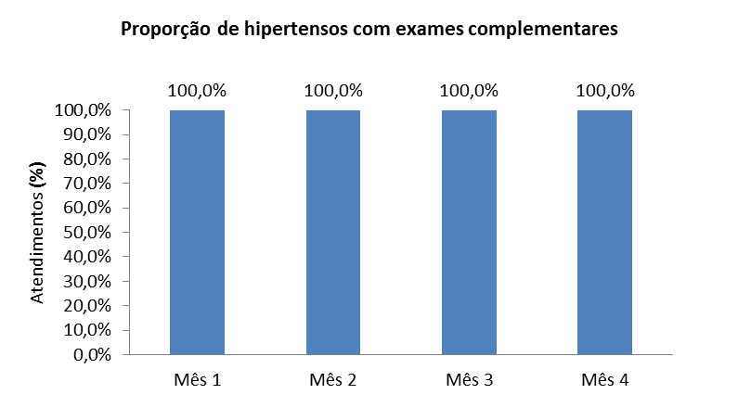
Proporção de hipertensos e diabéticos com exames complementares com protocolo em dia

Slide 12
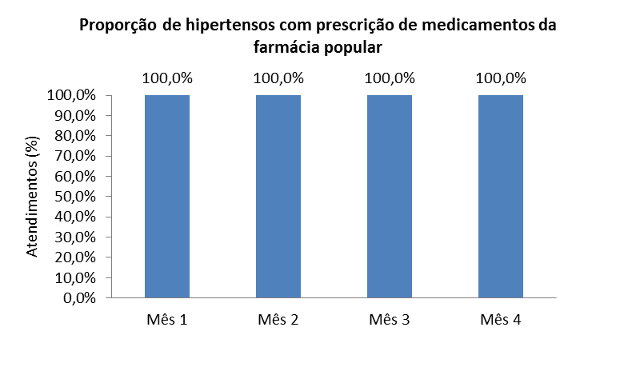
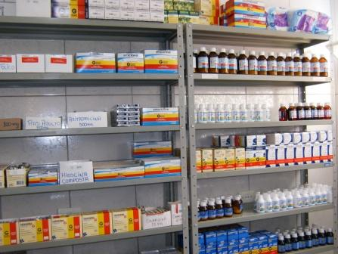
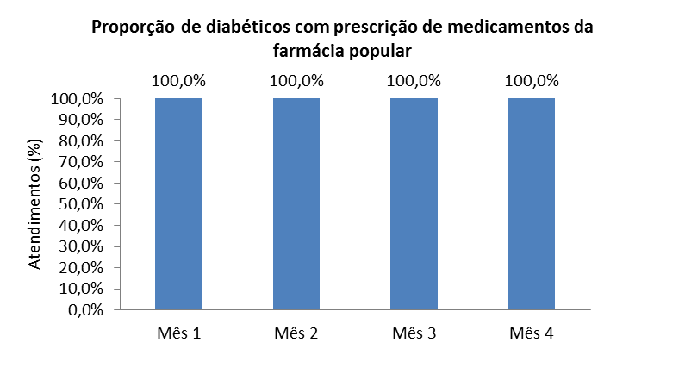
Proporção de hipertensos e diabéticos com prescrição de medicamentos da farmácia popular / HIPERDIA priorizada

Slide 13
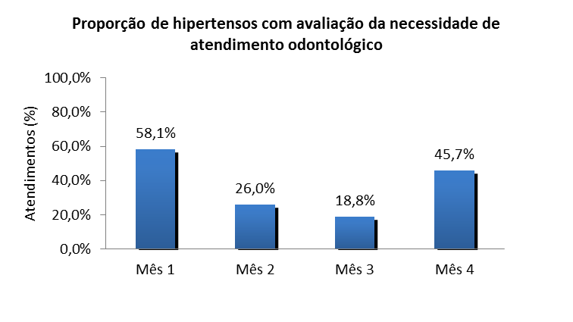
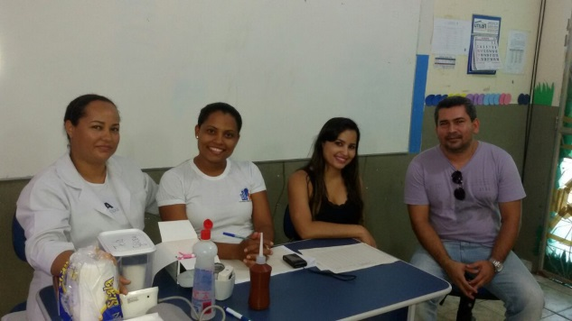
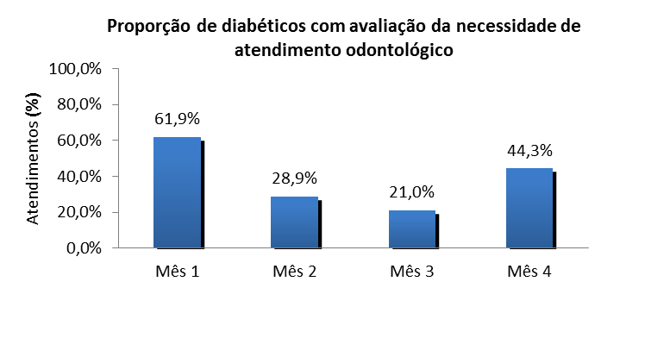
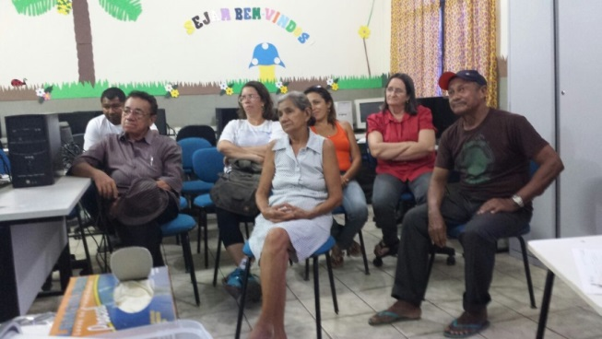
Proporção de hipertensos e diabéticos com avaliação da necessidade de atendimento odontológico

Slide 14
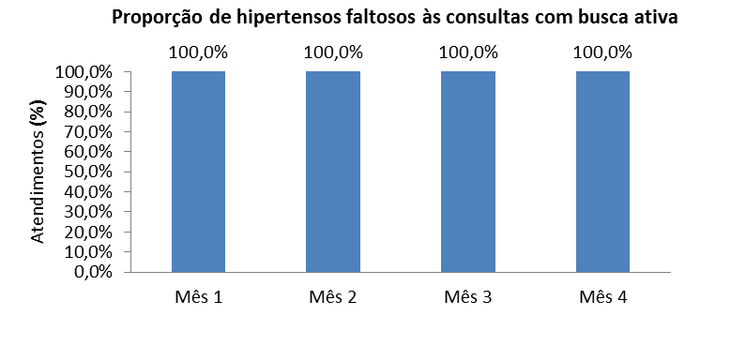
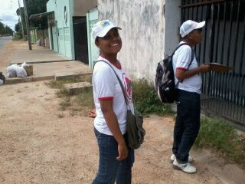
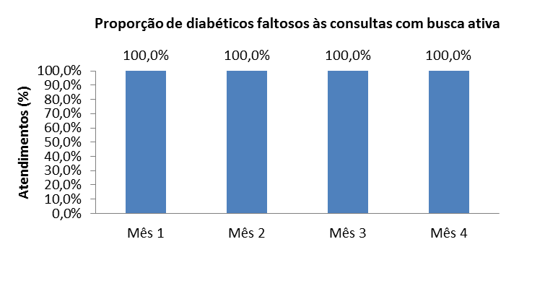
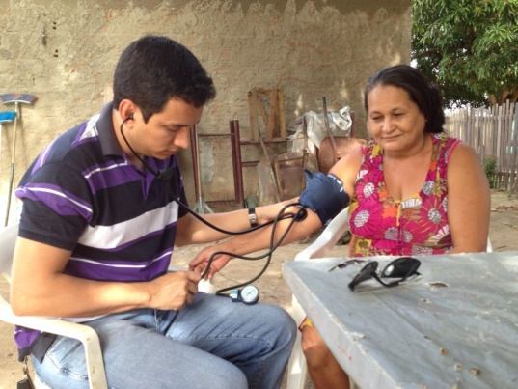
Proporção de hipertensos e diabéticos faltosos às consultas com busca ativa

Slide 15
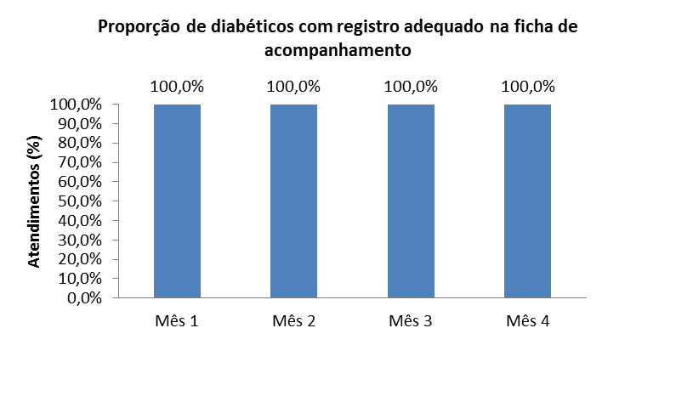
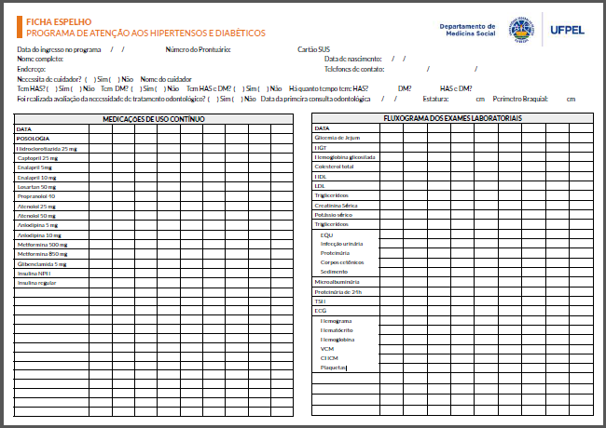
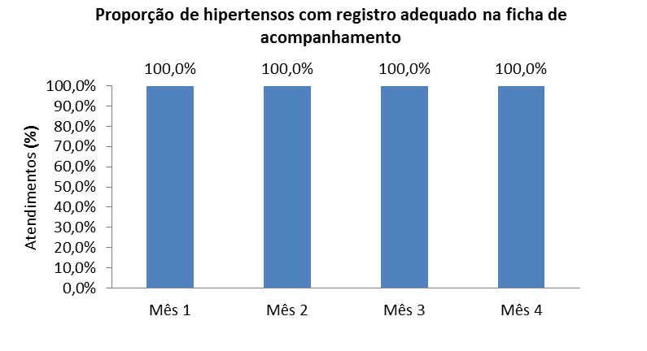
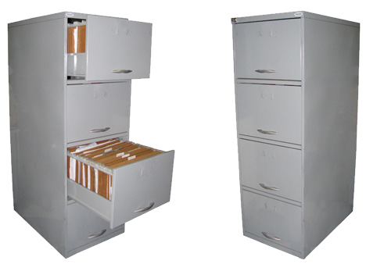
Proporção de hipertensos e diabéticos com registro adequado na ficha de acompanhamento

Slide 16
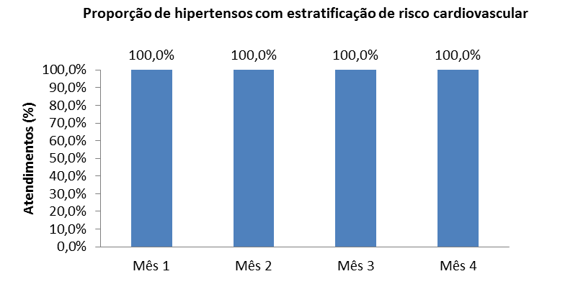
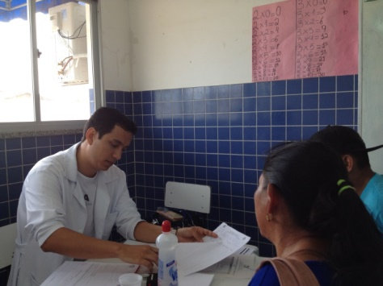
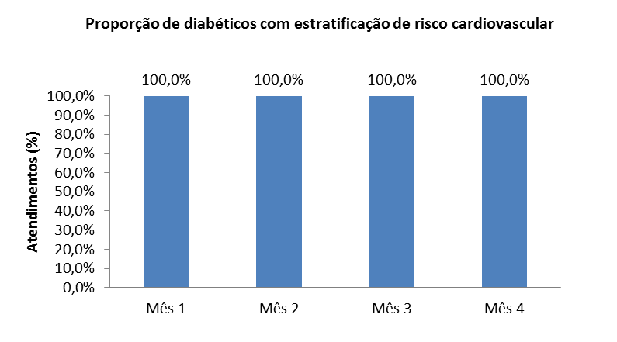
Proporção de hipertensos e diabéticos com estratificação de risco cardiovascular por exame clínico em dia

Slide 17
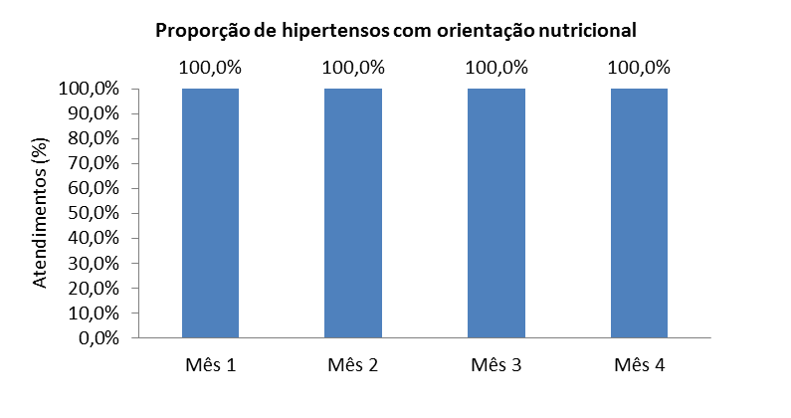
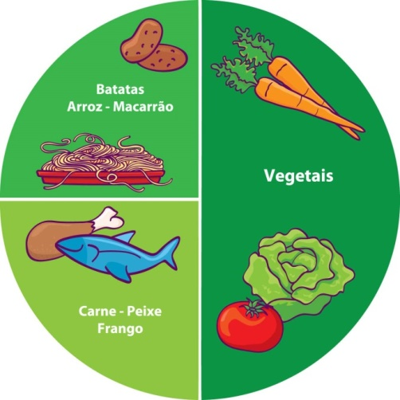
Proporção de hipertensos e diabéticos com orientação nutricional sobre alimentação saudável

Slide 18
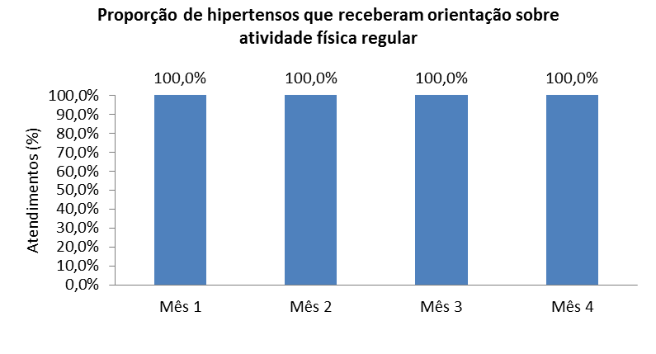
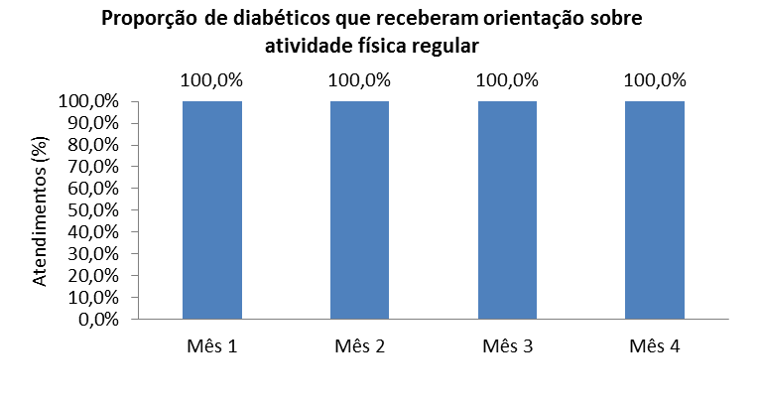
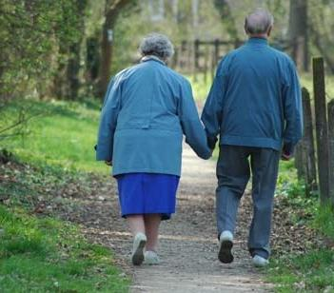
Proporção de hipertensos e diabéticos que receberam orientação sobre atividade física regular.

Slide 19
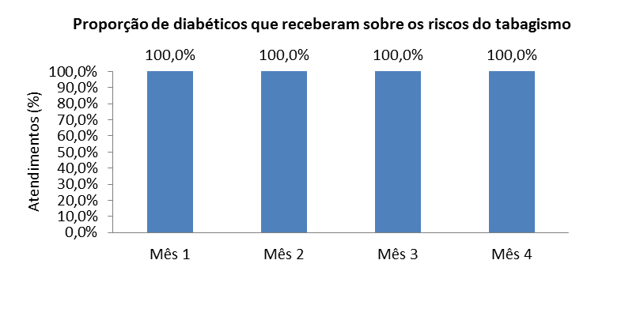
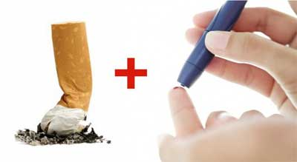
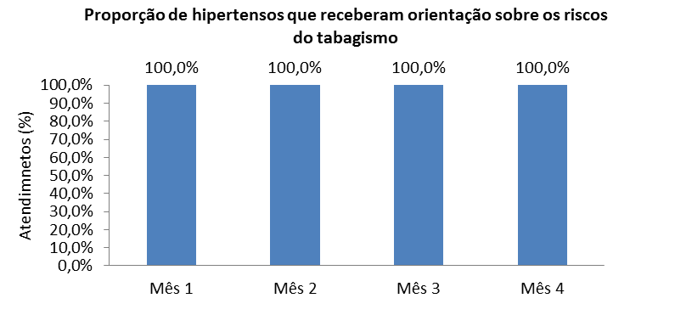
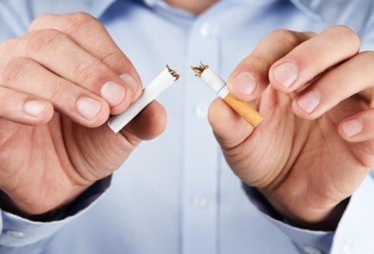
Proporção de hipertensos e diabéticos que receberam orientação sobre os riscos do tabagismo

Slide 20
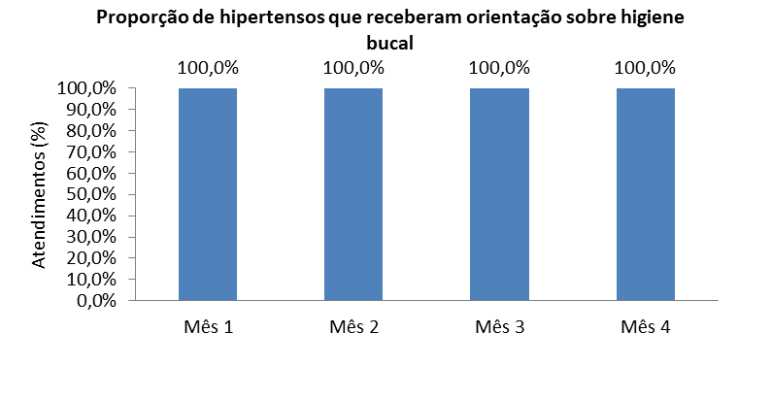
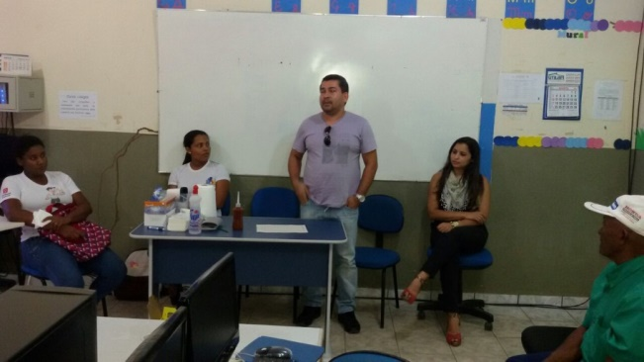
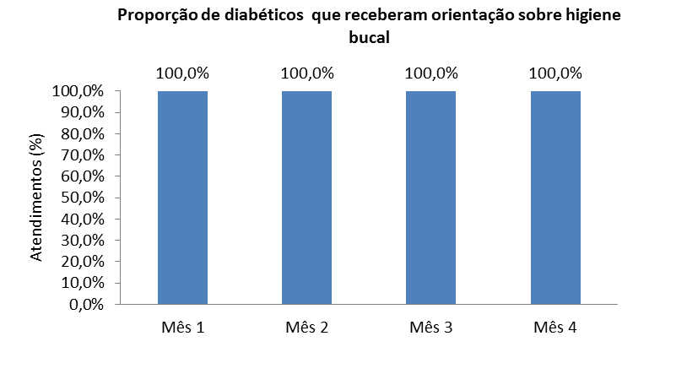
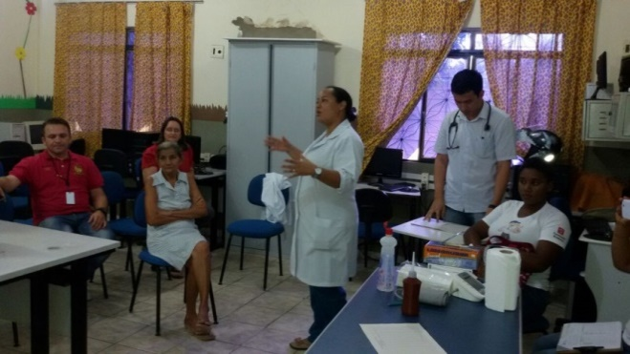
Proporção de hipertensos e diabéticos que receberam orientação sobre higiene bucal

Slide 21
Discussão
Qualificação da atenção ao hipertenso e diabético;
Incorporação à rotina da UBS;
Importância da intervenção para o serviço, para a comunidade;
Inclusão de todos os profissionais no processo de cuidado à saúde do hipertenso e diabético;
Vinculo fortalecido;
Adaptações realizadas.

Slide 22
Reflexões sobre o trabalho
Ampliou os conhecimentos sobre o trabalho multidisciplinar.
Melhorias na minha prática clínica.
Troca de experiência e conhecimento entre colegas e orientadores.
Importância dos registros para planejar novas ações.
Importância das ações preventivas/educativas.

Slide 23
Agradecimentos
A coordenação do curso pelos conhecimentos transmitidos.
À meu orientador Pablo pela paciência e dedicação.
Aos usuários e colegas da UBS Santa Tereza pelo apoio e sucesso da intervenção.
A todos aqueles que estiveram ao meu lado durante este processo.

Slide 24
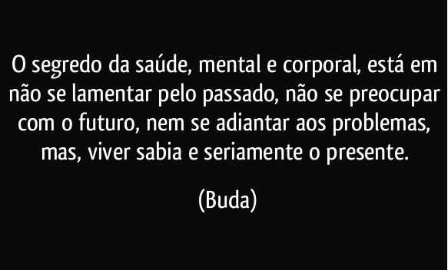

Slide 25
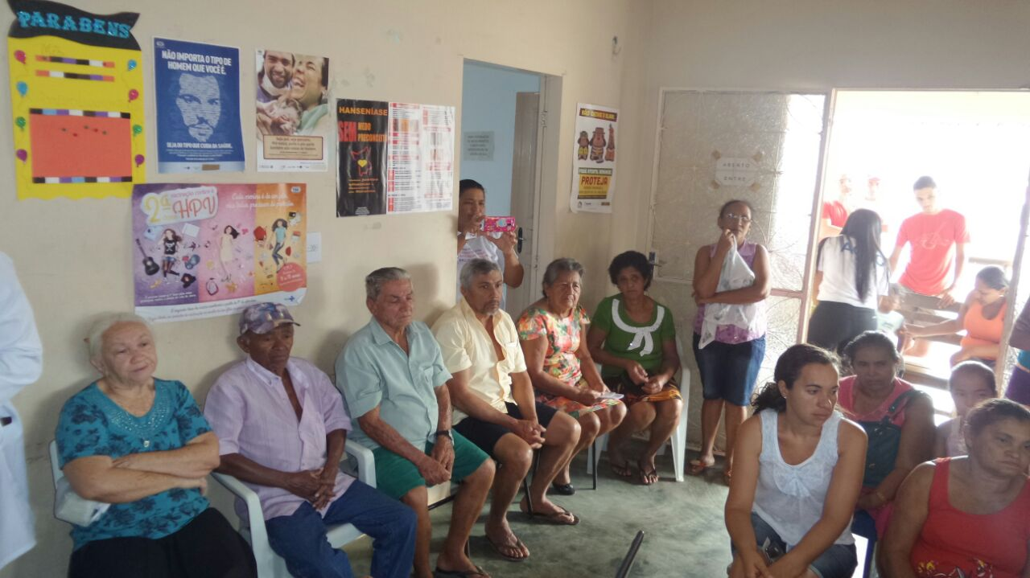
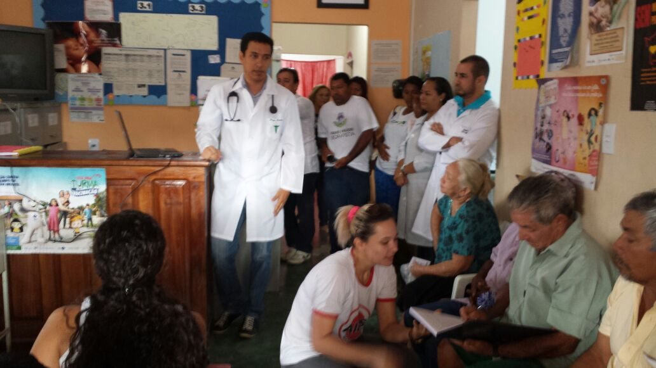
MUITO OBRIGADO!!!

